Slide 1


4장 클래스와 객체 I
파워자바(개정3판)

Slide 2
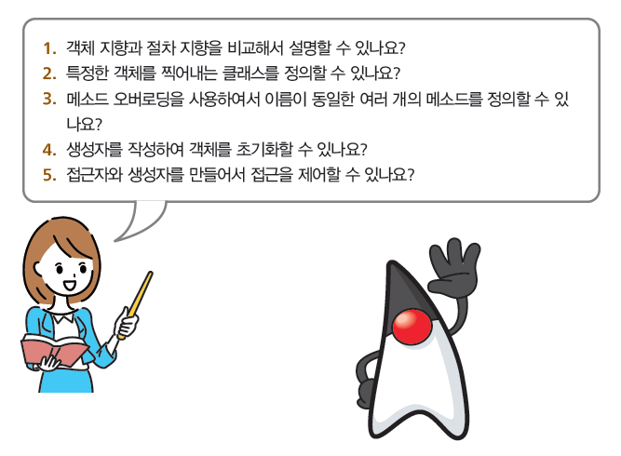
4장의 목표

Slide 3
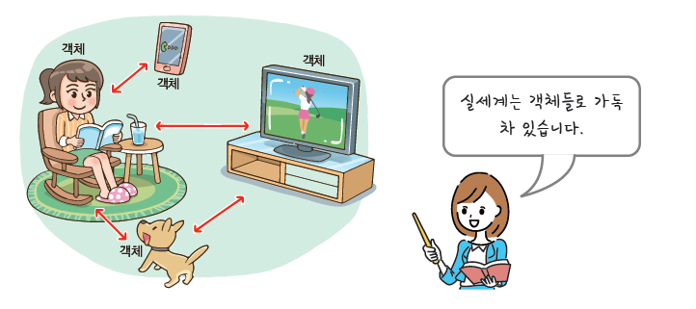
객체지향 프로그래밍
객체(object)를 사용하는 프로그래밍 방식을 객체 지향 프로그래밍(OOP: Object-Oriented Programming)이라고 한다.
OOP는 실세계와 비슷하게 소프트웨어도 작성해보자는 방법론이다.

Slide 4
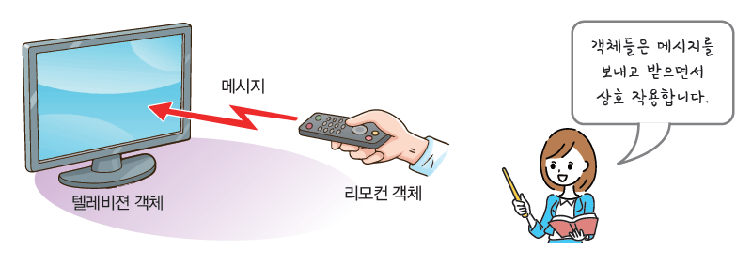
객체지향 프로그래밍
객체들은 객체 나름대로의 고유한 기능을 수행하면서 다른 객체들과 상호 작용한다.
객체들은 메시지(message)를 통하여 상호 작용하고 있다.

Slide 5
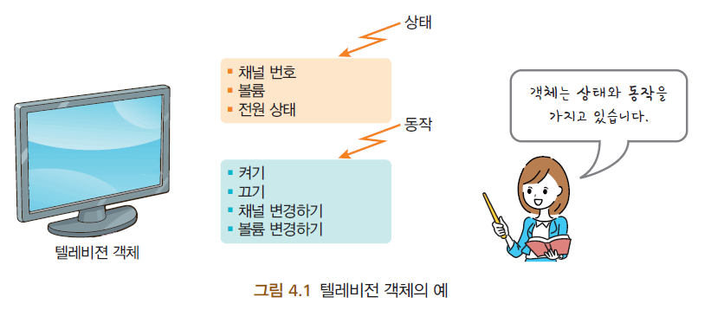
객체
객체는 상태와 동작을 가지고 있다.
객체의 상태(state)는 객체의 속성이다.
객체의 동작(behavior)은 객체가 취할 수 있는 동작이다.

Slide 6
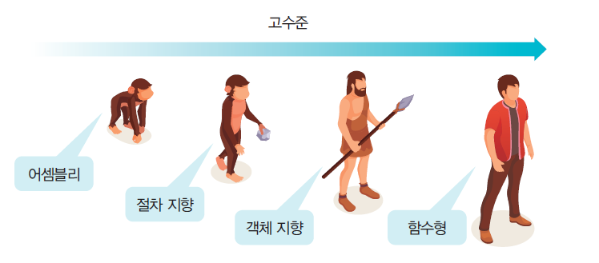
프로그래밍 기법의 발전

Slide 7
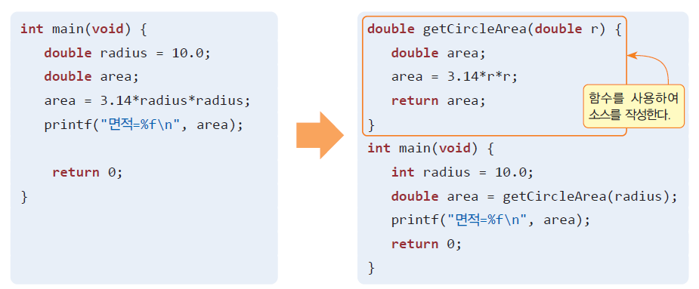
절차지향 프로그래밍
절차 지향 프로그래밍은 프로시저(procedure)에 기반을 두고 있다.
“절차”라는 용어는 “procedure”를 번역한 것이며, 프로시저는 함수 또는 서브루틴을 뜻한다.
절차 지향 프로그래밍에서 프로그램은 함수(프로시저)들의 집합으로 이루어진다.

Slide 8
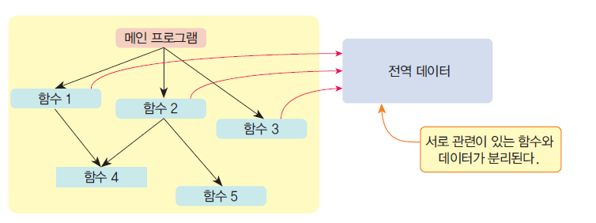
절차지향의 문제점
서로 관련있는 함수와 데이터가 분리된다.
(예) 앞장의 코드에서 원의 반지름을 나타내는 radius와 이 데이터를 사용하는 함수 getCircleArea()는 서로 분리되어 있다.

Slide 9
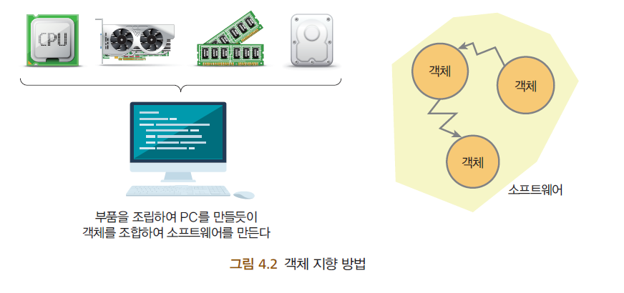
객체 지향이 나오게 된 동기
컴퓨터 하드웨어는 원하는 부품을 조립하여 만들 수 있다.
컴퓨터 소프트웨어는 원하는 함수를 조립하여 만들 수 없다. 코드와 데이터를 묶는 방법이 없었기 때문이다.

Slide 10
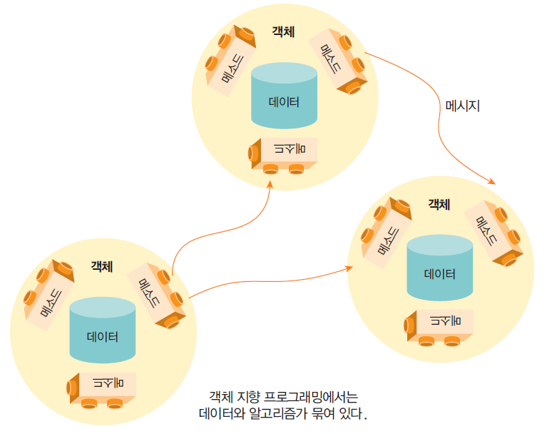
객체 지향 프로그래밍
객체 지향 프로그래밍(object-oriented programming)은 데이터와 함수를 하나의 덩어리로 묶어서 생각하는 방법이다. 데이터와 함수를 하나의 덩어리(객체)로 묶는 것을 캡슐화(encapsulation)라고 부른다.

Slide 11
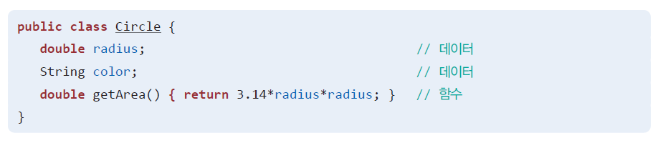
객체 지향 프로그래밍의 간단한 예
앞의 코드에서 원의 반지름과 면적을 계산하는 함수를 하나로 묶으면 다음과 같다.

Slide 12
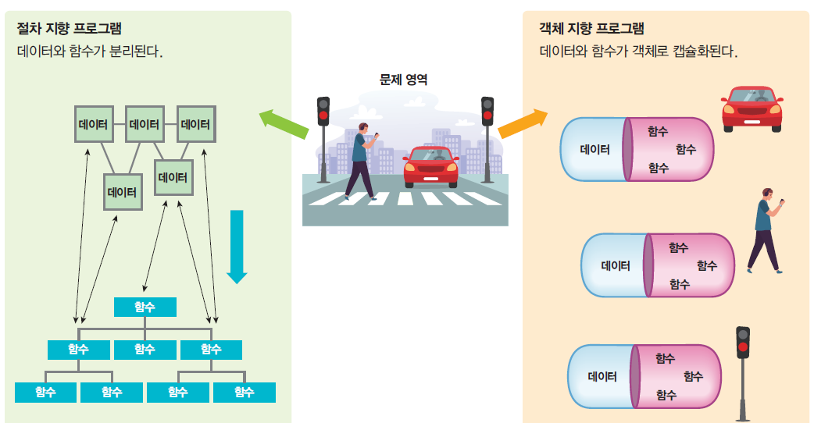
절차 지향 vs 객체 지향

Slide 13
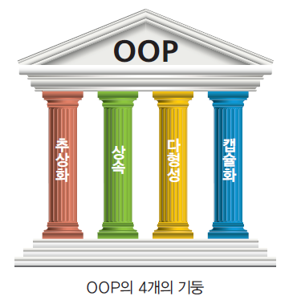
객체지향의 특징
객체지향 언어는 캡슐화, 상속 및 다형성으로 정의된다

Slide 14
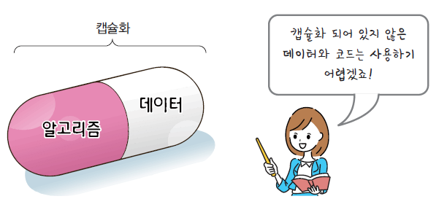
캡슐화
관련된 데이터와 알고리즘이 하나의 묶음으로 정리되어 있어야 한다. 객체 지향 프로그래밍에서는 이것을 캡슐화(encapsulation)라고 부른다.

Slide 15

캡슐화의 목적
캡슐화에는 2가지의 목적이 있다. 캡슐화의 첫 번째 목적은 서로 관련된 데이터와 알고리즘을 하나로 묶는 것이다.
캡슐화의 두 번째 목적은 객체를 캡슐로 싸서 객체의 내부를 보호하는 것이다. 즉 객체의 실제 구현 내용을 외부에 감추는 것이다

Slide 16
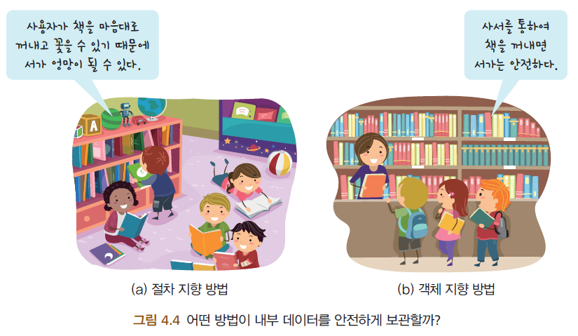
정보은닉
정보 은닉(information hiding)은 객체의 외부에서는 객체의 내부 데이터를 볼 수 없게 한다는 의미이다.
객체 안의 데이터와 알고리즘은 외부에서 변경하지 못하게 막고, 공개된 인터페이스를 통해서만 객체에 접근하도록 하는 개념이다.

Slide 17
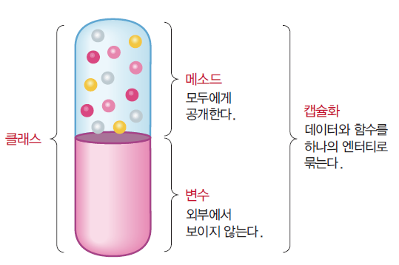
소프트웨어 캡슐
소프트웨어 캡슐 내부가 어떻게 구성되어 있으며 어떻게 돌아가는지 전혀 신경 쓸 필요가 없다. 그냥 사용법만 익혀서 사용하면 된다

Slide 18
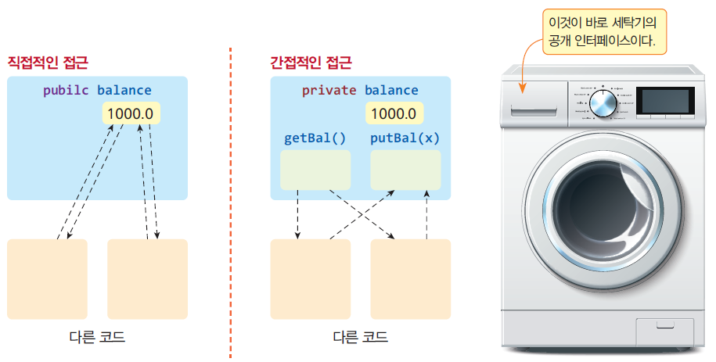
공개인터페이스
세탁기 위에있는 버튼이 이것이 바로 클래스에 정의된 공개 인터페이스에 해당된다.

Slide 19
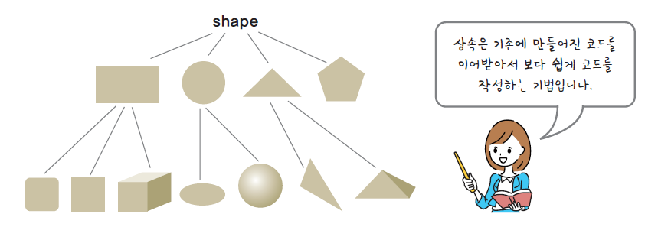
상속
자동차 회사에서 새로운 모델을 개발할 때, 기존의 모델을 수정하는 방법도 많이 선택한다(페이스리프트).
우리는 이미 작성된 클래스(부모 클래스)를 이어받아서 새로운 클래스(자식 클래스)를 생성할 수 있다. 자식 클래스는 부모 클래스의 속성과 동작을 물려받는다.

Slide 20
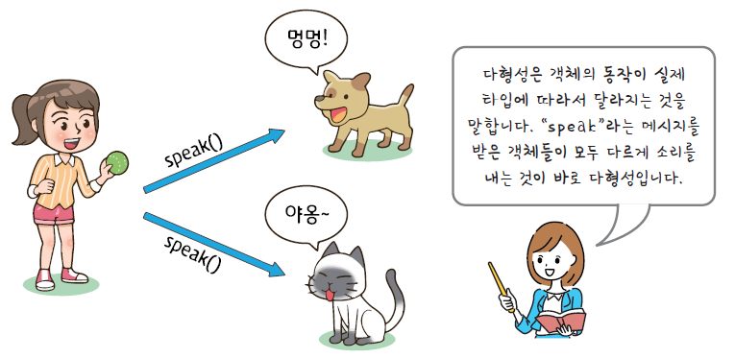
다형성
다형성이란, 동일한 이름의 동작이라고 하여도 객체의 실제 타입에 따라서 동작의 내용이 달라질수 있다는 것을 의미한다.

Slide 21
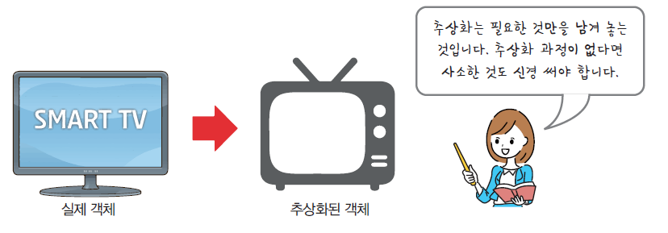
추상화
추상화(abstraction)는 불필요한 정보는 숨기고 중요한 정보만을 표현함으로써 프로그램을 간단히 만드는 기법이다. 추상화는 요즘 유행하는 “미니멀리스트”를 생각하면 이해하기 쉽다.

Slide 22
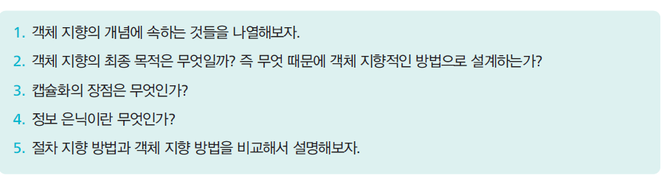
중간점검

Slide 23
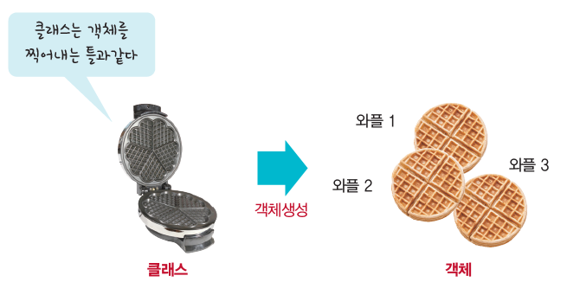
클래스란?
객체에 대한 설계도를 클래스(class)라고 한다. 클래스란 특정한 종류의 객체들을 찍어내는 형틀(template) 또는 청사진(blueprint)이라고도 할 수 있다. 클래스로부터 만들어지는 각각의 객체를 그 클래스의 인스턴스(instance)라고 한다.

Slide 24
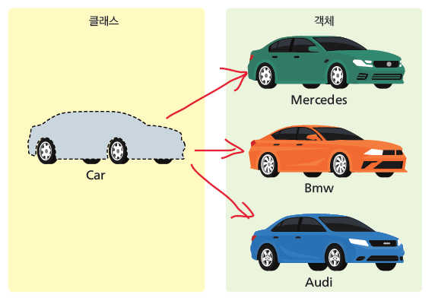
클래스란?
하나의 클래스로 여러개의 인스턴스를 찍어내지만, 인스턴스마다 속성의 값은 다르다.

Slide 25
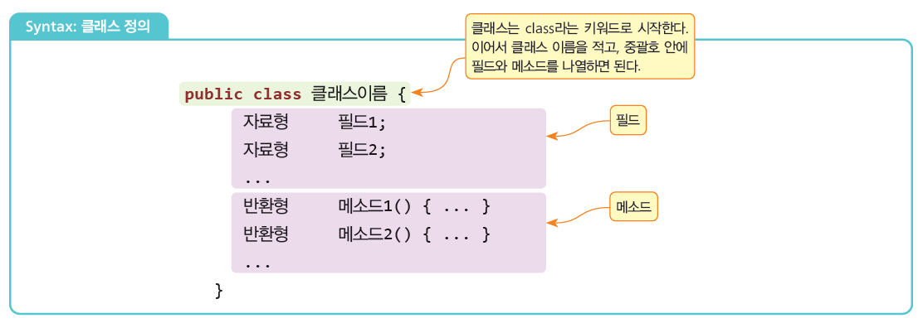
클래스의 작성

Slide 26
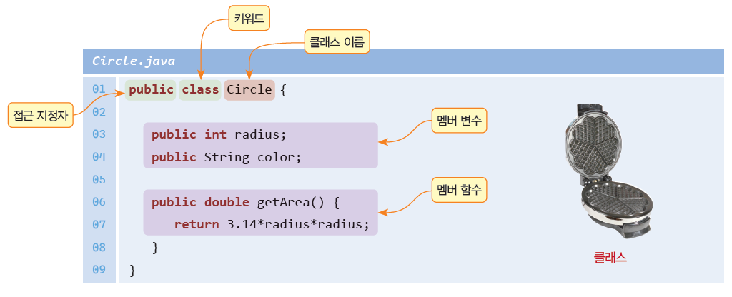
클래스의 작성
필드
메소드

Slide 27
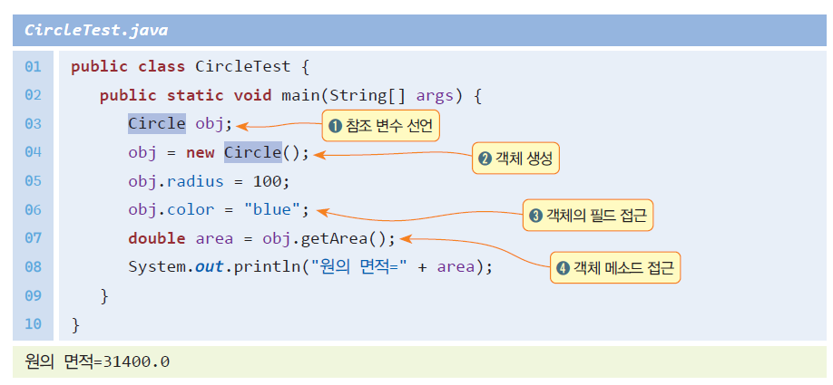
객체생성
클래스는 객체를 만들기 위한 설계도(틀)에 해당된다. 설계도를 가지고 어떤 작업을 할 수는 없다.
실제로 어떤 작업을 하려면 객체를 생성하여야 한다

Slide 28
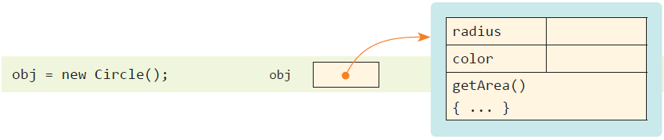
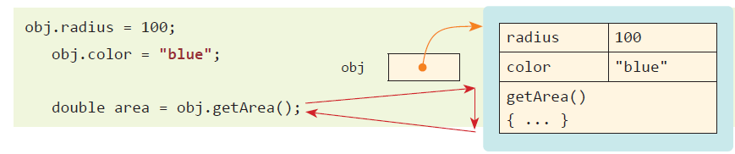
객체 생성 단계
참조 변수를 선언
new 연산자를 사용하여서 객체를 생성하고 객체의 참조값을 참조 변수에 저장
객체의 필드와 메소드를 사용

Slide 29
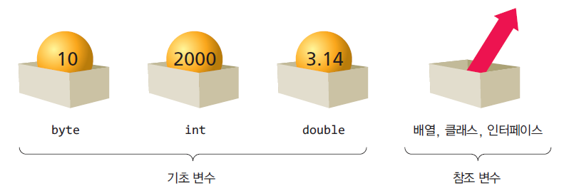
참조 변수
참조 변수는 객체를 참조할 때 사용되는 변수로서 여기에는 객체의 참조값이 저장된다. 참조값은 일반적으로 객체의 주소이다.

Slide 30
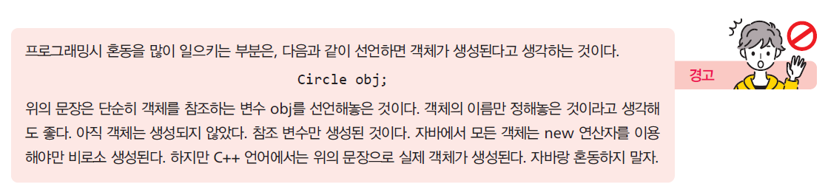
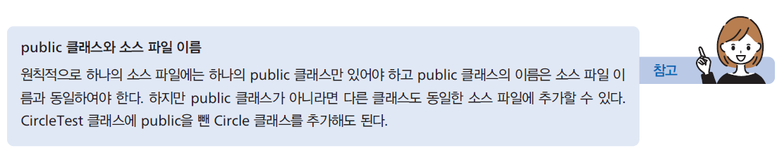
경고

Slide 31
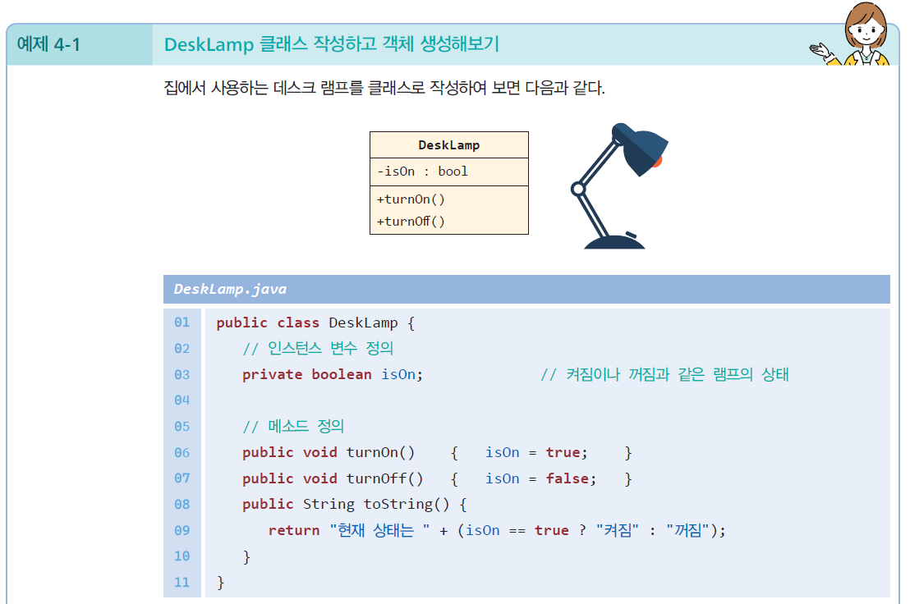
예제:

Slide 32
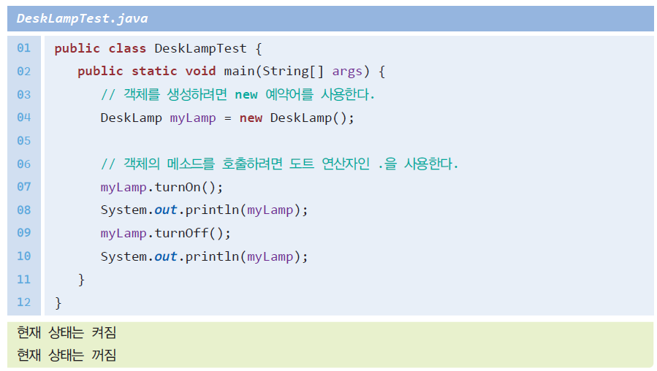
예제:

Slide 33
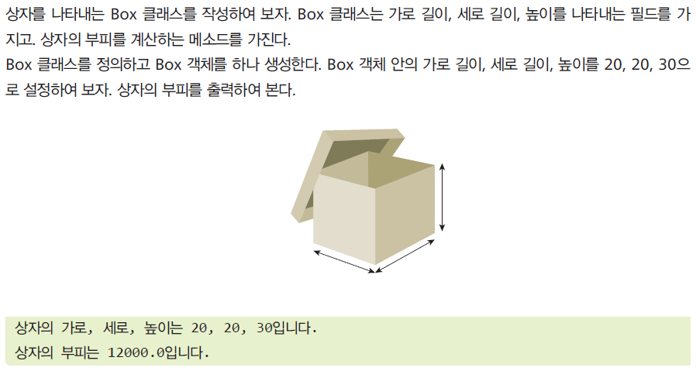
예제:

Slide 34
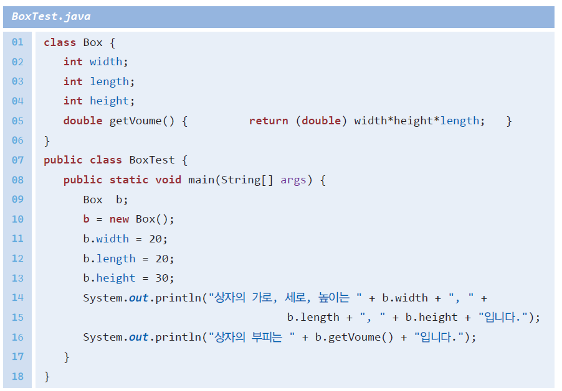
예제:

Slide 35
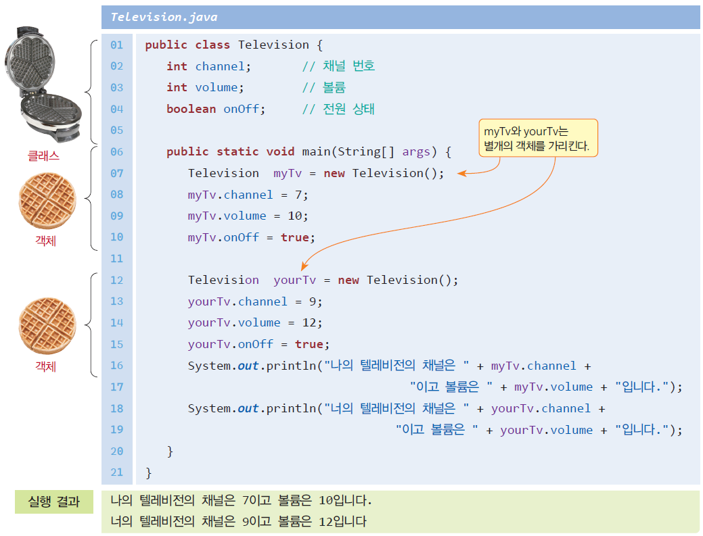
예제: Television 클래스 작성하고 객체 생성해보기

Slide 36
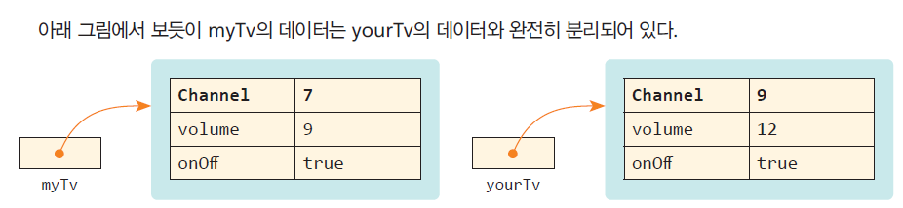
예제: Television 클래스 작성하고 객체 생성해보기

Slide 37
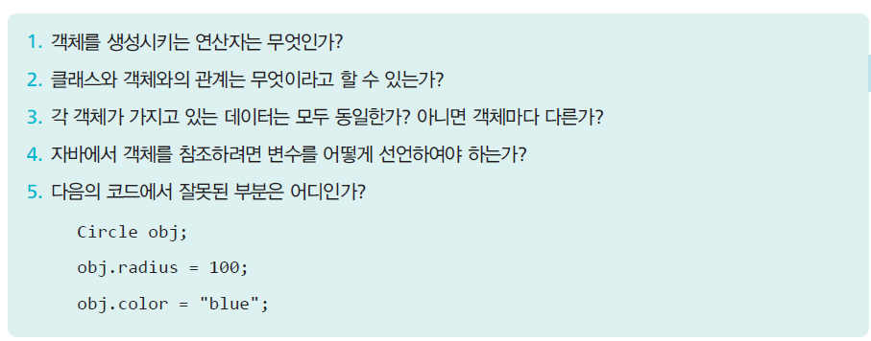
중간점검

Slide 38
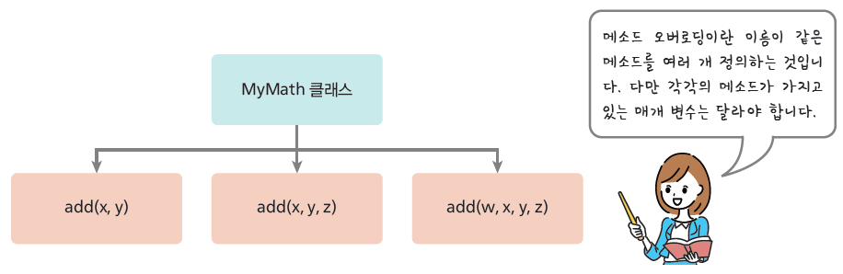
메소드 오버로딩
자바에서는 같은 이름의 메소드가 여러 개 존재할 수 있다. 이것을 메소드 오버로딩(method overloading)이라고 한다. 오버로딩을 우리말로 번역하자면 “중복정의”라고 할 수 있다.

Slide 39
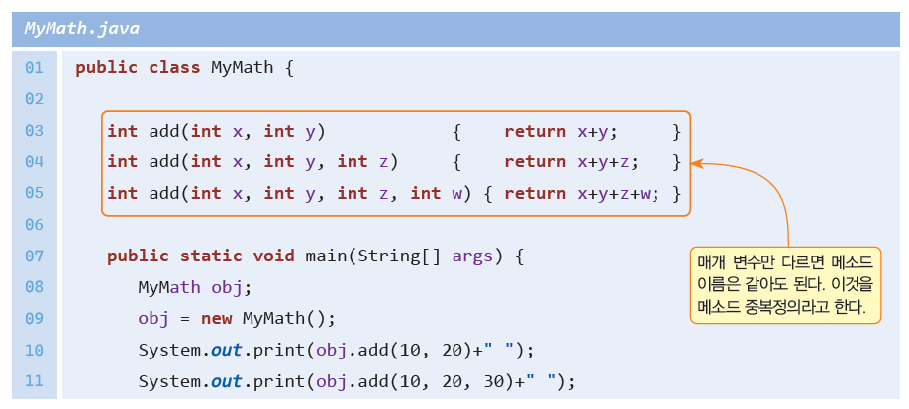
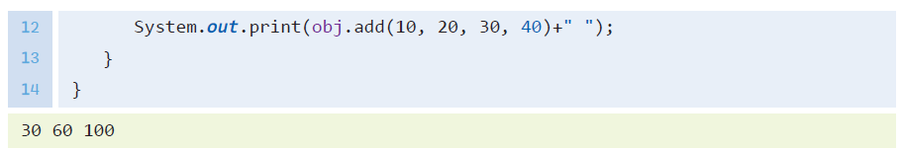
예제

Slide 40
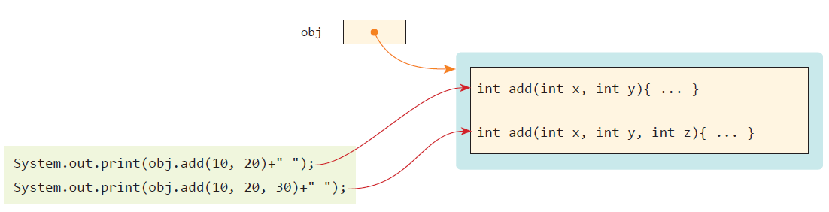
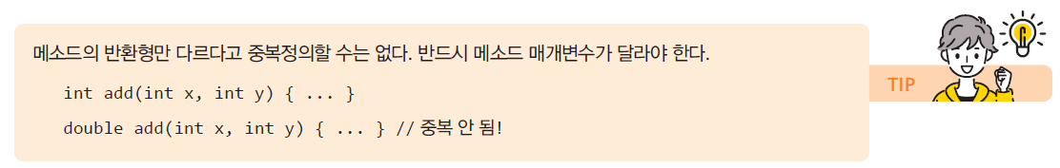
메소드 오버로딩

Slide 41
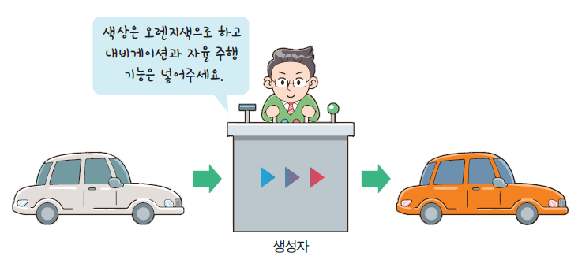
생성자
생성자(constructor)는 객체가 생성될 때 객체를 초기화하는 특수한 메소드이다.

Slide 42
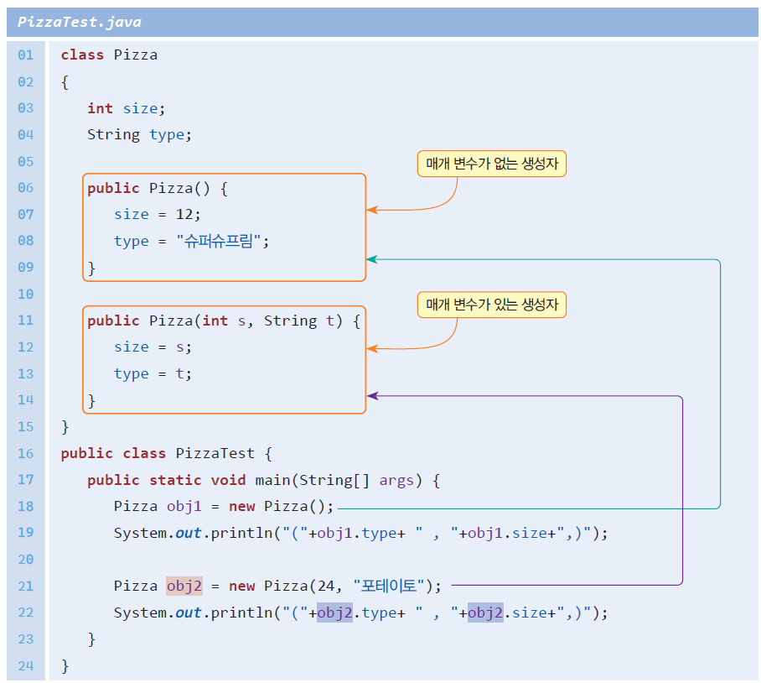
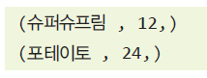
생성자

Slide 43
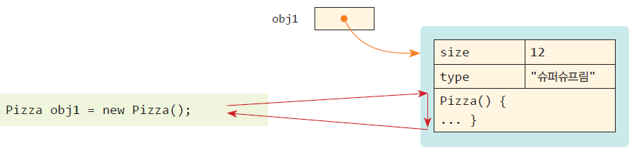
생성자

Slide 44
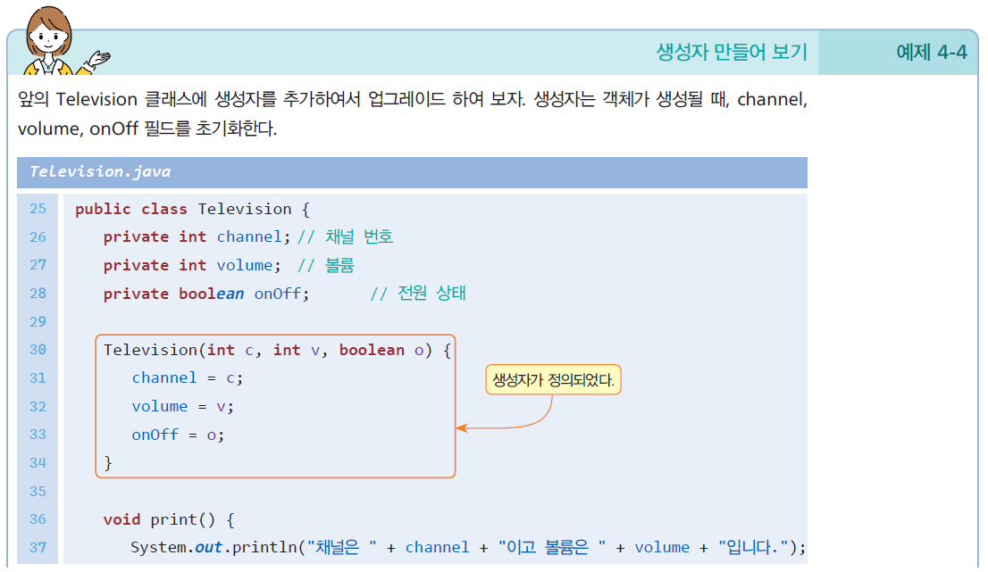
예제

Slide 45
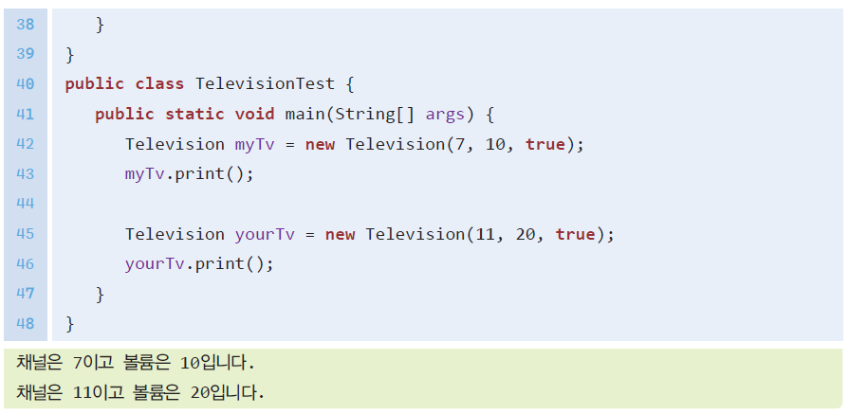
예제

Slide 46
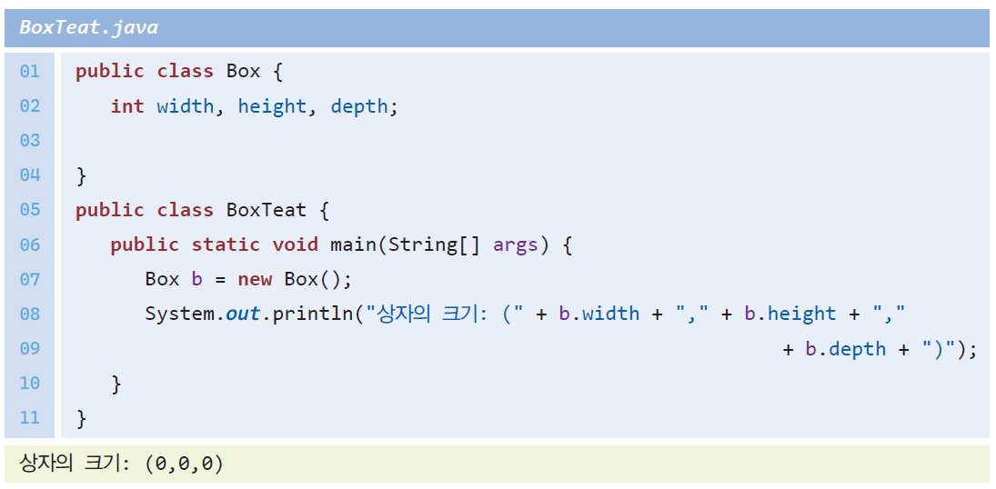
기본 생성자
기본 생성자(default contrcutor)는 매개 변수가 없는 생성자이다. 만약 개발자가 생성자를 하나도 정의하지 않으면 자바 컴파일러는 기본 생성자를 자동으로 만든다

Slide 47
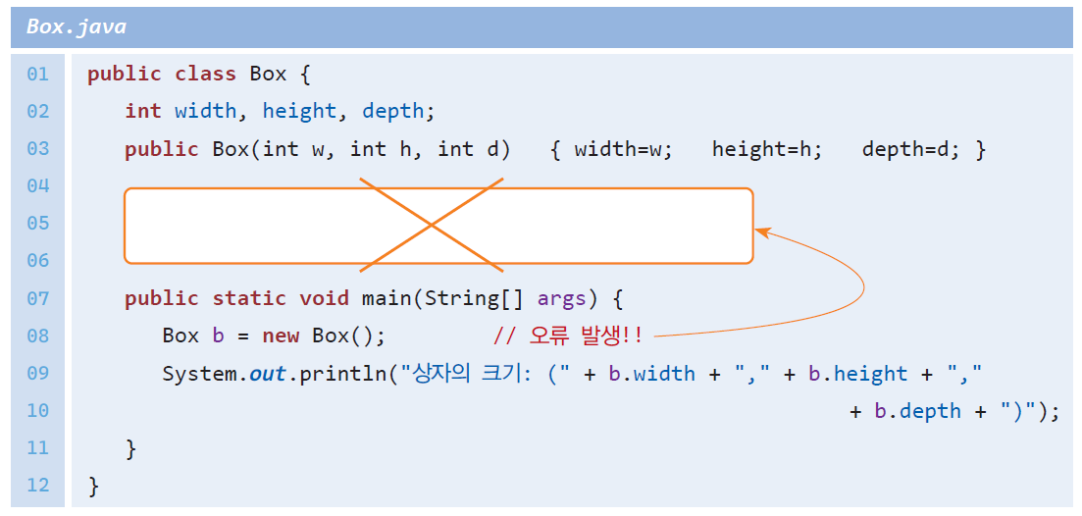
기본 생성자가 추가되는 않는 경우

Slide 48

this 참조 변수
this는 현재 객체 자신을 가리키는 참조 변수이다. this는 컴파일러에서 자동으로 생성한다. 흔히 생성자에서 매개 변수 이름과 필드 이름이 동일한 경우에 혼동을 막기 위해서 사용한다

Slide 49

this()
this()는 다른 생성자를 의미한다.

Slide 50

TIP

Slide 51

중간점검

Slide 52

접근제어
접근 제어(access control)란 클래스의 멤버에 접근하는 것을 제어하는 것이다. public이나 private의 접근 지정자를 멤버 앞에 붙여서 접근을 제한하게 된다

Slide 53

자바의 접근 제어 지정자
동일한 클래스

Slide 54

예제

Slide 55

접근 제어

Slide 56

접근자와 설정자
필드값을 반환하는 접근자(getters), 필드값을 설정하는 설정자(setters)이다. 이러한 메소드는 대개 get이나 set이 메소드 이름 앞에 붙여진다. 예를 들면 getBalance()는 접근자이고 setBalance()는 설정자이다.

Slide 57


잡근자와 설정자 예

Slide 58

접근자와 설정자를 사용하는 이유
접근자와 설정자를 사용해야만 나중에 클래스를 업그레이드할 때 편하다.
접근자에서 매개 변수를 통하여 잘못된 값이 넘어오는 경우, 이를 사전에 차단할 수 있다.
필요할 때마다 필드값을 동적으로 계산하여 반환할 수 있다.
접근자만을 제공하면 자동적으로 읽기만 가능한 필드를 만들 수 있다.

Slide 59

중간점검

Slide 60

Lab: 안전한 배열 만들기
만약 인덱스가 배열의 크기를 벗어나게 되면 실행 오류가 발생한다. 따라서 실행 오류를 발생하지 않는 안전한 배열을 작성하여 보자.
<<SafeArray>>

Slide 61

Lab: 안전한 배열 만들기

Slide 62

Lab: 안전한 배열 만들기

Slide 63

무엇을 클래스로 만들어야 할까?
TV, 자동차와 같이, 실제 생활에서 사용되는 객체들은, 클래스로 작성하기가 비교적 쉽다. 하지만 프로그램 안에서는 실제 생활에는 사용되지 않는, 추상적인 객체들도 많이 존재한다.
요구 사항이 문서화되면 클래스 식별 과정을 시작할 수 있다. 요구 사항에서 클래스를 식별하는 한 가지 방법은 모든 “명사”를 표시하는 것이다.

Slide 64
메소드 결정
요구 사항 문서에서 “동사”에 해당되는 부분이 메소드가 되는 경우가 많다. 앞의 요구 사항 문서에서 “고객들은 자신의 계좌에 돈을 입금할 수 있으며 계좌에서 돈을 인출할 수 있다.”라는 문장이 있다. 여기서 “입금한다”, “인출한다”와 같은 동사는 deposit(), withdraw() 메소드로 매핑시킬 수 있다.

Slide 65
클래스 간의 관계를 결정한다.
이러한 클래스 간의 관계를 설정하는 부분은 객체 지향 설계에서 가장 어려운 부분이다. 개발자는 많은 결정을 내려야 한다. 가장 중요한 결정은 다음의 2가지이다.
상속(Inheritance)
구성(Composition)

Slide 66

UML
UML(Unified Modeling Language): UML은 클래스만을 그리는 도구는 아니고 객체지향설계 시에 사용되는 일반적인 모델링 언어라고 할 수 있다.
UML을 사용하면 소프트웨어를 본격적으로 작성하기 전에 구현하고자 하는 시스템을 시각화하여 검토할 수 있다.

Slide 67

가시성 표시자
필드나 메소드의 이름 앞에는 가시성 표시자(visibility indicator)가 올 수 있다.
+는 public을, –는 private을 의미한다.

Slide 68

클래스 간의 관계

Slide 69

의존 관계
의존(dependency)이란 하나의 클래스가 다른 클래스를 사용하는 관계이다.

Slide 70

중간점검

Slide 71

Lab: 자동차 클래스 작성
자동차를 나타내는 클래스를 정의하여 보자. 예를 들어, 자동차 객체의 경우 속성은 색상, 현재 속도, 현재 기어 등이다. 자동차의 동작은 기어 변속하기, 가속하기, 감속하기 등이 있다.

Slide 72

Sol: 자동차 클래스 작성

Slide 73

Lab: 은행 계좌 클래스 작성
은행 계좌를 클래스로 정의하여 보자. 먼저 잔액은 변수 balance로 표시한다. 예금 입금은 deposit() 메소드로, 예금 인출은 withdraw() 메소드로 나타내면 된다.

Slide 74

Sol: 은행 계좌 클래스 작성

Slide 75

Lab: 윈도우 생성해보기
자바에서 윈도우를 나타내는 클래스는 JFrame이다. 윈도우를 만들 때 가장 힘든 작업이 윈도우의 기본 값들을 설정하는 부분이다. 객체 지향 방법에서는 “생성자” 개념이 있어서 이 부분이 아주 쉽게 가능하다. 개발자가 아무 것도 설정하지 않아도 생성자에서 기본값으로 설정된다

Slide 76

Sol: 윈도우 생성해보기

Slide 77

Mini Project: 주사위 클래스
주사위를 Dice 클래스로 모델링한다. Dice 클래스는 주사위면(face)을 필드로 가지고 있고 roll(), getValue(), setValue() 등의 메소드를 가지고 있다. 생성자에서는 주사위면을 0으로 초기화한다.
주사위1= 5 주사위2= 5
주사위1= 3 주사위2= 4
주사위1= 1 주사위2= 1
(1, 1)이 나오는데 걸린 횟수= 3

Slide 78

Summary
객체 지향 방법은 실세계가 객체로 구성되어 있는 것처럼 소프트웨어도 객체로 구성하는 방법론이다.
절차 지향은 함수를 사용하여 프로그램을 작성하는 방법이다. 함수는 재사용하기가 어렵다.
객체 지향을 이루고 있는 핵심적인 개념에는 “캡슐화”, “상속”, “다형성”, “추상화” 등이 있다.
캡슐화는 객체의 속성과 동작을 하나로 묶는 것을 의미한다. 내부 구현을 알 수 없게 은닉하는 것도 캡슐화에 포함된다.
상속은 다른 클래스를 재사용하는 강력한 방법이다.
객체는 속성과 동작으로 정의된다. 프로그램에서는 속성은 필드로, 동작은 메소드로 구현된다.
자바에서는 new를 사용하여 객체를 생성한다.
객체를 생성하기 전에 반드시 객체를 참조하는 변수를 먼저 선언하여야 한다.
메소드 오버로딩이란 이름은 동일하지만 매개 변수가 다른 메소드를 여러 개 정의하는 것이다.

Slide 79

Q & A

